Slide 1


Πρόγραμμα μικτής μάθησης
Προώθηση της απασχόλησης χωρίς αποκλεισμούς στον τομέα GLAM μέσω της ανοικτής καινοτομίας
Ενότητα 3: ΕΠΙΚΟΙΝΩΝΙΑ & ΣΥΝΕΡΓΑΣΙΑ
Συνεδρία 5: Αυτοαναστοχασμός
Αναπτύχθηκε από: VINCO
«Χρηματοδοτείται από την Ευρωπαϊκή Ένωση. Ωστόσο, οι απόψεις και οι γνώμες που εκφράζονται είναι αποκλειστικά του/των συγγραφέα/ων και δεν αντανακλούν κατ' ανάγκη τις απόψεις και τις γνώμες της Ευρωπαϊκής Ένωσης ή της OeAD-GmbH. Ούτε η Ευρωπαϊκή Ένωση ούτε η χορηγούσα αρχή μπορούν να θεωρηθούν υπεύθυνοι γι' αυτές.»Αριθμός έργου: 2022-1-AT01-KA220-ADU-00008513

Slide 2

Στόχοι και μαθησιακά αποτελέσματα
Στόχοι της συνεδρίας | Μαθησιακά αποτελέσματα
Σύνοψη όλων των προηγούμενων συνεδριών αυτής της ενότητας | Αναστοχασμός του περιεχομένου που έμαθαν Εδραίωση των υφιστάμενων γνώσεων και πρακτικών δεξιοτήτων Αυτοπεποίθηση για μελλοντική εργασία σε ίδρυμα GLAM
Notes:
Σε αυτή την τελευταία συνεδρία της ενότητας 3, θα λάβετε μια σύντομη περίληψη όλου του προηγούμενου περιεχομένου. Αυτό θα πρέπει να εδραιώσει τις υπάρχουσες γνώσεις σας και τις πρακτικές σας δεξιότητες, ώστε να είστε έτοιμος να τις χρησιμοποιήσετε σε ένα ίδρυμα GLAM.

Slide 3

Σύνοψη και αναστοχασμός
Notes:
Καλώς ήρθατε στην πέμπτη και τελευταία συνεδρία αυτής της ενότητας για την ψηφιακή επικοινωνία και συνεργασία.
Στις τέσσερις τελευταίες συνεδρίες, μάθατε πολλά για την επικοινωνία και τη συνεργασία στον ψηφιακό κόσμο. Τώρα, ήρθε η ώρα να επαναλάβετε ορισμένα βασικά σημεία για να βεβαιωθείτε ότι θα γίνετε ειδικός σε όλες αυτές τις εργασίες.

Slide 4
Στόχοι
Σύνοψη όλου του περιεχομένου
Αναστοχασμός του περιεχομένου που διδάχθηκε
Notes:
Οι σκοποί και οι μαθησιακοί στόχοι αυτής της συνεδρίας είναι να συνοψίσει τα πιο σημαντικά σημεία όλων των προηγούμενων συνεδριών και να δείξει την πρακτική τους χρήση.
Ας ξεκινήσουμε την περίληψη.

Slide 5

Τι είναι η ψηφιακή συνεργασία;
Δουλεύοντας μαζί διαδικτυακά
Χρήση ψηφιακών εργαλείων και πλατφορμών
Notes:
Τι είναι λοιπόν η συνεργασία και τι είναι η ψηφιακή συνεργασία;
Συνεργασία είναι τα άτομα που εργάζονται μαζί για έναν κοινό σκοπό ώστε να επιτύχουν έναν καθορισμένο και κοινό επιχειρηματικό σκοπό. Οι άνθρωποι με κοινούς στόχους και ενδιαφέροντα δημιουργούν μια απαράμιλλη συνέργεια που μπορεί να ξεπεράσει κάθε οργανισμό.
Η ψηφιακή συνεργασία είναι η πρακτική των ανθρώπων που συνεργάζονται μέσω διαδικτυακών μέσων, όπως οι πλατφόρμες λογισμικού ως λύση, εν συντομία οι πλατφόρμες SaaS. Αντί οι ομάδες να επικοινωνούν και να συνεργάζονται μόνο αυτοπροσώπως, είναι σε θέση να βασίζονται σε ψηφιακά εργαλεία που τους επιτρέπουν να συνεργάζονται. Ορισμένοι οργανισμοί χρησιμοποιούν την ψηφιακή συνεργασία για να υποστηρίξουν τις καθημερινές, επιτόπιες εργασίες τους. Άλλοι εφαρμόζουν την ψηφιακή συνεργασία για να βοηθήσουν την επικοινωνία με τους απομακρυσμένους εργαζόμενους - για παράδειγμα, την ανταλλαγή άμεσων μηνυμάτων, την πραγματοποίηση βιντεοκλήσεων, την κοινή χρήση εγγράφων και τη διαχείριση έργων στο cloud.
Τα εργαλεία ψηφιακής συνεργασίας έχουν πολλά οφέλη που μπορούν να βοηθήσουν στην αύξηση της παραγωγικότητας των εργαζομένων στην επιχείρησή σας και στη μείωση των γενικών εξόδων.
Στον τομέα GLAM, η χρήση ψηφιακών εργαλείων για την επικοινωνία και τη συνεργασία καθιστά την εργασία πολύ πιο εύκολη και σας επιτρέπει να συνεργάζεστε με συναδέλφους, ακόμη και με άλλα ιδρύματα παγκοσμίως, με έναν εύκολο αλλά αποτελεσματικό τρόπο. Με τα ψηφιακά εργαλεία μπορούν να ενεργοποιηθούν και να αξιοποιηθούν τεράστιες συνέργειες.

Slide 6

Οφέλη
Notes:
Τα οφέλη της ψηφιακής συνεργασίας και επικοινωνίας μπορούν να περιγραφούν σε ορισμένα βασικά σημεία που θα παρουσιαστούν στις διαφάνειες που ακολουθούν.

Slide 7

Βελτίωση
Notes:
Η ψηφιακή συνεργασία σε έγγραφα βελτιώνει την πρόσβαση σε πληροφορίες
Εάν θέλετε να βελτιώσετε τις επιχειρηματικές διαδικασίες και τις ροές εργασίας, ένα εξαιρετικό σημείο εκκίνησης είναι η ψηφιακή συνεργασία εγγράφων.
Τα εργαλεία ψηφιακής συνεργασίας εγγράφων παρέχουν μια κεντρική τοποθεσία για όλα τα αρχεία, τα έγγραφα και άλλα πλούσια μέσα. Δεν θα έχετε πολλαπλά αντίγραφα του ίδιου εγγράφου στο γραμματοκιβώτιο του καθενός.
Οι εργαζόμενοι δεν χρειάζεται πλέον να αποθηκεύουν αρχεία στους σκληρούς τους δίσκους ή σε στικάκια USB. Το μόνο που χρειάζεται να κάνουν είναι να συνδεθούν στο εργαλείο συνεργασίας τους για να έχουν πρόσβαση σε παλιά αρχεία.
Η αποθήκευση ενός εγγράφου στο cloud είναι ο ευκολότερος τρόπος για να ξέρετε ότι όλοι όσοι το χρειάζονται έχουν πάντα πρόσβαση σε αυτό, ανεξάρτητα από το πού βρίσκονται στον κόσμο. Η διαδικτυακή ψηφιακή συνεργασία συνδέεται άμεσα με λύσεις αποθήκευσης στο cloud που επιτρέπουν στους υπαλλήλους να έχουν πρόσβαση, να συνεργάζονται και να μοιράζονται περιεχόμενο ανεξάρτητα από την τοποθεσία τους.
Βελτιώνει επίσης ολόκληρο τον οργανισμό για τον οποίο εργάζεστε.
Η διαδικτυακή συνεργασία παρέχει έναν τρόπο να έρθουν πιο κοντά οι χαλαρά διαχωρισμένες ομάδες σε εικονικά δωμάτια, καταρρίπτοντας έτσι τα δομικά εμπόδια και επιτρέποντας στους εργαζόμενους να επικοινωνούν με τρόπο αποτελεσματικό και διασκεδαστικό. Όταν οι εργαζόμενοι από διαφορετικά τμήματα αλληλεπιδρούν, μπορούν να κάνουν καταιγισμό ιδεών και να ανταλλάσσουν νέες ιδέες, στρατηγικές ανάπτυξης και τακτικές.
Επίσης, δημιουργείται μια αίσθηση κοινότητας ακόμη και όταν το προσωπικό δεν μπορεί να βρίσκεται στην ίδια φυσική τοποθεσία.
Τα άτομα ή οι ομάδες σε έναν οργανισμό μπορεί να κατανεμηθούν για λόγους όπως:
Υποκαταστήματα σε διαφορετικές γεωγραφικές τοποθεσίες - πόλεις, κωμοπόλεις, ακόμη και εντελώς διαφορετικές ζώνες ώρας!
Οργανωτικός δομικός διαχωρισμός, δηλαδή διαφορετικά τμήματα που βρίσκονται σε διαφορετικές φυσικές τοποθεσίες (όροφοι ή γεωγραφικές τοποθεσίες). Με συναδέλφους από διαφορετικά τμήματα να εργάζονται ξεχωριστά σε ένα ενιαίο έργο, υπάρχει μεγαλύτερη πιθανότητα να διαφύγουν ζωτικής σημασίας πληροφορίες. Για παράδειγμα, η δημιουργία ενός νέου προϊόντος μπορεί να απαιτεί την κοινή προσπάθεια των ομάδων μάρκετινγκ, σχεδιασμού και τεχνικών σας. Με την ψηφιακή συνεργασία, μπορείτε να επιτρέπετε σε όλους τους εργαζόμενους να συνεργάζονται απρόσκοπτα σε έναν ενιαίο χώρο εργασίας - μέσω της συν-συγγραφής ενός εγγράφου, της συνομιλίας ή των ολοκληρωμένων εικονικών συναντήσεων.
Απομακρυσμένοι εργαζόμενοι - ειδικά λόγω της πανδημίας του κορονοϊού, πολλοί περισσότεροι οργανισμοί αγκαλιάζουν σήμερα την απομακρυσμένη εργασία. Ορισμένοι οργανισμοί συνεχίζουν να ενθαρρύνουν το προσωπικό τους να εργάζεται από το σπίτι σε βάρδιες ή εξ ολοκλήρου. Η διαδικτυακή συνεργασία μπορεί να υποστηρίξει τους απομακρυσμένους εργαζόμενους να προσφέρουν αποτελεσματικά παρά την απουσία τους από το γραφείο.
Εξωτερικά μέρη - η διαδικτυακή συνεργασία δεν παρέχει μόνο έναν εικονικό διαδραστικό χώρο εργασίας για τους υπαλλήλους. Τα έγγραφα σε αυτούς τους χώρους μπορούν επίσης να μοιράζονται με συνεργάτες, πελάτες και προμηθευτές, εξαλείφοντας την ανάγκη επισύναψης εταιρικών εγγράφων στο ηλεκτρονικό ταχυδρομείο.
Τέλος, τα ψηφιακά εργαλεία μπορούν να υποστηρίξουν τον οργανισμό σας στην εξοικονόμηση χρημάτων. Επίσης, στην ιδιωτική ζωή, η χρήση ψηφιακών εργαλείων συνεργασίας και επικοινωνίας μπορεί να σας βοηθήσει στην εξοικονόμηση χρημάτων. Δεν χρειάζεται να ταξιδεύετε για να συναντήσετε τους φίλους σας.

Slide 8
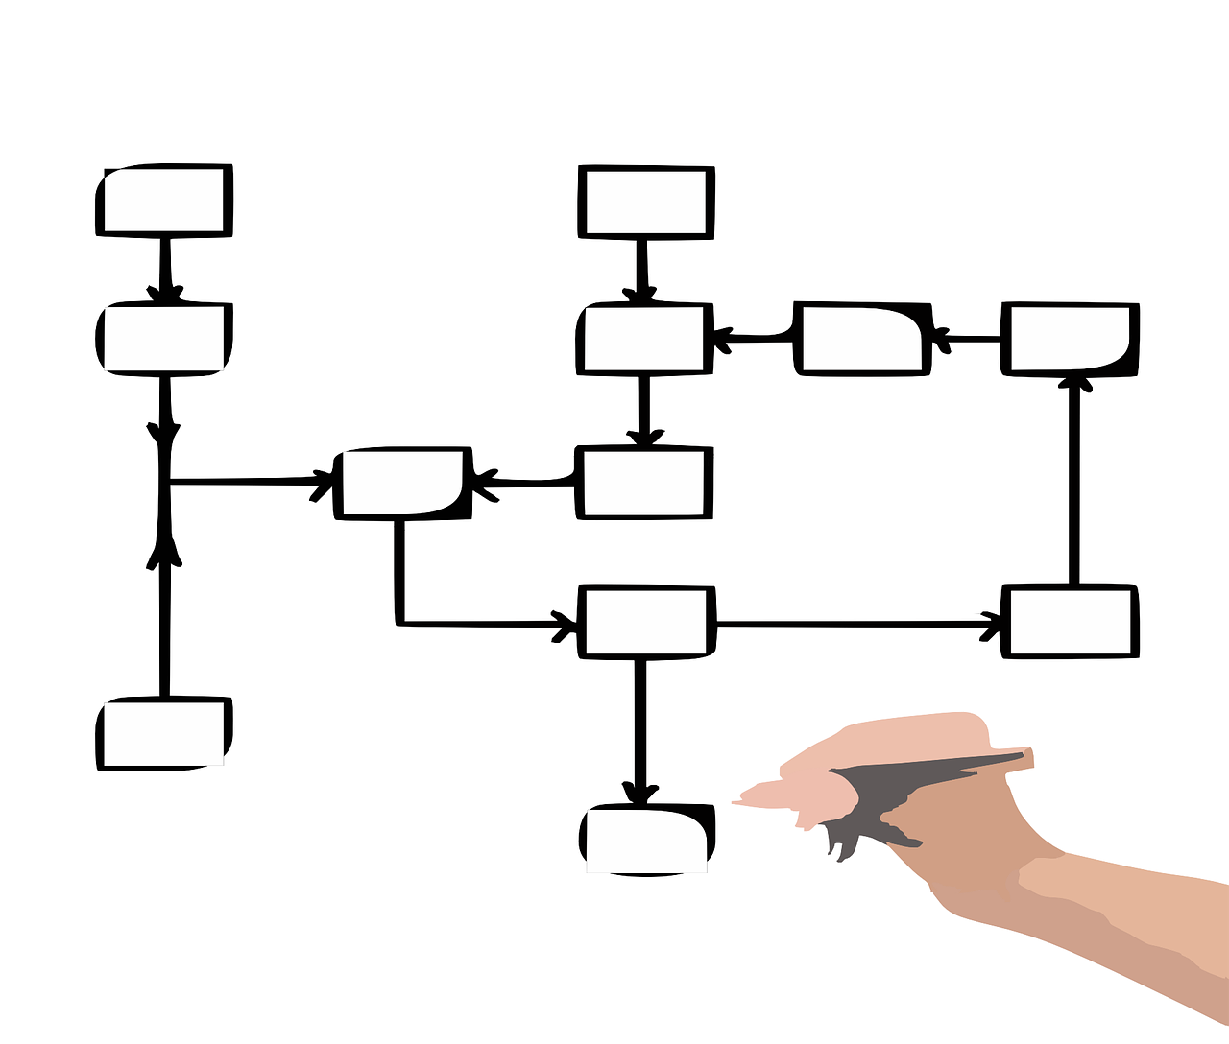
Ευκολότερη ροή εργασιών
Notes:
Η ψηφιακή συνεργασία εγγράφων καθιστά εύκολο τον έλεγχο του ποιος πρέπει να έχει πρόσβαση σε ποιο περιεχόμενο. Η πρόσβαση σε αρχεία, φακέλους, έγγραφα μπορεί να παραχωρηθεί σε συγκεκριμένους χρήστες μόνο κατά περίπτωση.
Για παράδειγμα, σε μια βιβλιοθήκη, μόνο το προσωπικό που εργάζεται άμεσα με τους πελάτες έχει πρόσβαση στα προσωπικά δεδομένα των πελατών. Για όλους τους άλλους, είναι αδύνατο να ανοίξουν αυτά τα δεδομένα. Αυτό είναι πολύ σημαντικό όσον αφορά την προστασία της ιδιωτικής ζωής των δεδομένων, διότι απαγορεύεται η κοινοποίηση προσωπικών δεδομένων σε τρίτους.
Στο τέλος αυτής της συνεδρίας, θα βρείτε έναν σύνδεσμο για τον Ευρωπαϊκό Γενικό Κανονισμό για την Προστασία Δεδομένων, ο οποίος είναι δεσμευτικός για όλους τους οργανισμούς που ασχολούνται με προσωπικά δεδομένα. Πάρτε τον χρόνο σας, διαβάστε αυτό το έγγραφο και ενημερωθείτε για τα κύρια σημεία που έχουν αντίκτυπο στην εργασία σε ένα ίδρυμα GLAM.
Η πιο πειστική περίπτωση για την ηλεκτρονική συνεργασία σε έγγραφα είναι ότι διευκολύνει την παρακολούθηση των ροών εργασίας και μειώνει τη σύγχυση. Τις περισσότερες φορές, αρχίζετε να στέλνετε με email μπρος-πίσω διαφορετικές εκδόσεις ενός εγγράφου καθώς αυτό αναθεωρείται. Το να γνωρίζετε ποια είναι η πιο πρόσφατη έκδοση μπορεί να προκαλέσει σύγχυση.
Θυμάστε την τελευταία φορά που χρειάστηκε να στείλετε αρχεία με email μπρος-πίσω; Δεν ήσασταν ποτέ σίγουρος αν εργάζεστε στην πιο πρόσφατη έκδοση ενός αρχείου; Αυτές οι μέρες έχουν περάσει. Ένα ψηφιακό εργαλείο συνεργασίας εγγράφων καταργεί αυτό το χάος με τα email. Τα μέλη της ομάδας σε οποιοδήποτε έργο μπορούν να εργάζονται μαζί στο ίδιο έγγραφο την ίδια στιγμή. Όλοι μπορούν πάντα να βλέπουν την τρέχουσα έκδοση εργασίας ενός εγγράφου. Μπορούν επίσης να επεξεργάζονται ή να βλέπουν τις αλλαγές που έχουν γίνει από άλλους χωρίς να στέλνουν συνημμένα μηνύματα ηλεκτρονικού ταχυδρομείου μπρος-πίσω όλη την ημέρα.
Επίσης, μπορείτε απλά να επισημάνετε ένα ή περισσότερα μέλη της ομάδας για να επανεξετάσουν ένα έγγραφο και να μάθετε ποιος έκανε αλλαγές σε ένα έγγραφο και πότε το έκανε. Μπορείτε επίσης να δείτε πώς φαινόταν το έγγραφο πριν γίνουν οι αλλαγές.
Ειδικά σε μεγαλύτερες ομάδες σε μουσεία, αρχεία ή βιβλιοθήκες, αυτός ο τρόπος ψηφιακής συνεργασίας είναι απαραίτητος για να διασφαλιστεί ότι όλα τα μέλη της ομάδας βρίσκονται στο ίδιο επίπεδο πληροφοριών. Δουλέψτε με διαφάνεια χρησιμοποιώντας εργαλεία ψηφιακής συνεργασίας!

Slide 9

Περισσότερη συμμετοχή και δέσμευση
Notes:
Τα ψηφιακά εργαλεία συνεργασίας βελτιώνουν τη συμμετοχή και τη δέσμευση των εργαζομένων. Κάνουν εξαιρετική δουλειά στην παροχή ενός περιβάλλοντος που ενθαρρύνει τη συνεργασία και την ανατροφοδότηση.
Με τη διαδικτυακή συνεργασία σε έγγραφα, όλοι (με πρόσβαση στο έγγραφο) μπορούν να δουν τα σχόλια ή τις αναθεωρήσεις που έχουν γίνει από άλλους. Όπως είναι στην ανθρώπινη φύση, όταν ένα άτομο βλέπει ότι οι άλλοι σχολιάζουν, αυτό φυσικά οδηγεί σε αυξημένη δέσμευση. Η αποστολή μηνυμάτων ηλεκτρονικού ταχυδρομείου σε πολυάριθμα άτομα στις γραμμές CC και BCC τα μπερδεύει και μπορεί ακόμη και να τα θυμώσει. Η διαδικτυακή συνεργασία δίνει στους συναδέλφους σας την αίσθηση ότι είναι ίσοι και αυτή η διαφάνεια οδηγεί σε υψηλότερη δέσμευση και κίνητρα.
Η ψηφιακή συνεργασία συμβάλλει στη μείωση του μη παραγωγικού χρόνου που δαπανάται σε συσκέψεις για τη συζήτηση εγγράφων. Χρησιμοποιώντας ένα εργαλείο συνεργασίας εγγράφων, οποιοσδήποτε έχει δικαιώματα πρόσβασης μπορεί να σχολιάζει ή να επεξεργάζεται έγγραφα γρήγορα. Μόλις οι αλλαγές σε ένα έγγραφο είναι έτοιμες, μπορείτε να στείλετε ένα γρήγορο σχόλιο σε όλους τους εμπλεκόμενους και αυτοί μπορούν να μοιραστούν τα σχόλιά τους ή να αρχίσουν να κάνουν αλλαγές σε αυτό. Εάν πρέπει να γίνουν πολύπλοκες αλλαγές, μπορείτε να κάνετε μια κλήση ήχου/βίντεο για να συζητήσετε συγκεκριμένα θέματα.
Ένα άλλο κρίσιμο διαδικτυακό εργαλείο συνεργασίας για τη βελτίωση της αποδοτικότητας στον εργασιακό χώρο είναι τα άμεσα μηνύματα. Τα άμεσα μηνύματα σε πραγματικό χρόνο μπορούν να σας φέρουν σε επαφή με τα μέλη της ομάδας σας μέσα σε δευτερόλεπτα αντί να περιμένετε χρόνο για να απαντήσετε στο email σας. Μερικές φορές το να στείλετε απλώς μια γρήγορη ερώτηση στη συνομιλία και να λάβετε μια άμεση απάντηση είναι πιο χρήσιμο από το να την στείλετε μέσω ηλεκτρονικού ταχυδρομείου.
Τα εργαλεία άμεσων μηνυμάτων μειώνουν τις αλυσίδες email και επιταχύνουν τη διαδικασία επικοινωνίας, επιτρέποντας τελικά ταχύτερες υπογραφές. Η άμεση ανταλλαγή μηνυμάτων, που συχνά συντομεύεται σε IM ή IM'ing, είναι η ανταλλαγή μηνυμάτων σχεδόν σε πραγματικό χρόνο μέσω μιας αυτόνομης εφαρμογής ή ενός ενσωματωμένου λογισμικού. Σε αντίθεση με τα chatrooms με πολλούς χρήστες που συμμετέχουν σε πολλαπλές και επικαλυπτόμενες συνομιλίες, οι συνεδρίες IM λαμβάνουν χώρα συνήθως μεταξύ δύο χρηστών σε ένα ιδιωτικό, μπρος-πίσω στυλ επικοινωνίας.
Με τα άμεσα μηνύματα, οι εργαζόμενοι μπορούν να κάνουν check-in και να επιλύουν προβλήματα γρήγορα. Επίσης, οι ομάδες μπορούν να συνεργάζονται από οπουδήποτε και οποτεδήποτε. Η αποθήκευση του ιστορικού των συνομιλιών βοηθά να διατηρηθεί η σκέψη που οδήγησε σε μια απόφαση.
Όταν η κοινή αλληλεπίδραση είναι απλή, δημιουργείται ευκολότερη σχέση και οδηγεί σε καλύτερα αποτελέσματα για όλους.

Slide 10

Η ψηφιακή συνεργασία...
εξοικονομεί χρόνο και προσπάθεια
βελτιώνει τις ροές εργασίας
ενισχύει την ομαδική εργασία
αυξάνει την παραγωγικότητα
Notes:
Ακολουθεί μια σύντομη περίληψη για εσάς.
Η ψηφιακή συνεργασία αποτελεί μια αυξανόμενη τάση στο σημερινό εργασιακό περιβάλλον, τα οφέλη της οποίας είναι πολλαπλά. Η ψηφιακή συνεργασία εξοικονομεί χρόνο και προσπάθεια, βελτιώνει τις ροές εργασίας, προάγει την ομαδική εργασία και αυξάνει την παραγωγικότητα.

Slide 11

Εργαλεία για
Ψηφιακή επικοινωνία
&
Συνεργασία
Notes:
Αφού ακούσατε για τα οφέλη της ψηφιακής επικοινωνίας και συνεργασίας, ας περάσουμε σε συγκεκριμένα εργαλεία.
Ο σύγχρονος χώρος εργασίας βρίσκεται σε καλό δρόμο προς τον πλήρη ψηφιακό μετασχηματισμό, ιδίως καθώς η ανάγκη αποτελεσματικής διαχείρισης της συνεργασίας πολλών εργαζομένων καθίσταται προτεραιότητα. Ωστόσο, πάρα πολλές επιχειρήσεις υποφέρουν από ανομοιογενείς, ασύνδετες εσωτερικές εφαρμογές.
Οι πλατφόρμες και το λογισμικό επικοινωνίας μπορούν να είναι απαραίτητα για τη διευκόλυνση της καλύτερης συνεργασίας και σύνδεσης τόσο στο εσωτερικό όσο και με τους πελάτες και τους συνεργάτες.
Ας ξεκινήσουμε!

Slide 12
Ποιο εργαλείο πρέπει να χρησιμοποιήσω;
Notes:
Ανάλογα με τον σκοπό, το κοινό και το πλαίσιο, πρέπει να επιλέξετε τα εργαλεία και τις πλατφόρμες ψηφιακής επικοινωνίας και συνεργασίας που ανταποκρίνονται καλύτερα στις ανάγκες σας. Για παράδειγμα, αν θέλετε να μοιραστείτε ένα έγγραφο με την ομάδα σας και να λάβετε ανατροφοδότηση, μπορείτε να χρησιμοποιήσετε μια υπηρεσία cloud, όπως το Google Docs ή το Dropbox. Αν θέλετε να κάνετε μια ζωντανή συζήτηση με έναν πελάτη, μπορείτε να χρησιμοποιήσετε ένα εργαλείο τηλεδιάσκεψης όπως το Zoom ή το Skype. Αν θέλετε να χτίσετε το επαγγελματικό σας δίκτυο και να προβάλλετετην τεχνογνωσία σας, μπορείτε να χρησιμοποιήσετε μια πλατφόρμα μέσων κοινωνικής δικτύωσης όπως το LinkedIn ή το Twitter. Το κλειδί είναι να προσαρμόσετε το εργαλείο ή την πλατφόρμα στο στόχο και το στυλ της επικοινωνίας σας.
Ακολουθούν ορισμένες βασικές πτυχές που πρέπει να ληφθούν υπόψη για την επιλογή του κατάλληλου εργαλείου για το ίδρυμά σας:
Δυνατότητες ενσωμάτωσης:
Η επιλεγμένη εφαρμογή θα πρέπει να ενσωματώνεται ομαλά με τα υπάρχοντα συστήματα, εξασφαλίζοντας μια βελτιωμένη ροή εργασιών. Αυτή η ενσωμάτωση είναι ιδιαίτερα σημαντική για επιχειρήσεις με υπάρχουσες υποδομές, όπως intranets, πύλες ή συστήματα διαχείρισης μάθησης.
Φιλικό προς το χρήστη περιβάλλον εργασίας:
Ένα εργαλείο είναι τόσο καλό όσο το ποσοστό υιοθέτησής του. Τα δημοφιλή εργαλεία επικοινωνίας στον εργασιακό χώρο είναι εκείνα με διαισθητικές διεπαφές, διευκολύνοντας τους υπαλλήλους όλων των τεχνολογικών ικανοτήτων να τα υιοθετήσουν.
Ασφάλεια και συμμόρφωση:
Δεδομένης της ευαίσθητης φύσης των επιχειρησιακών επικοινωνιών, η προτεραιότητα σε εργαλεία που τηρούν κορυφαία πρωτόκολλα ασφαλείας και πρότυπα συμμόρφωσης είναι επιβεβλημένη.
Επεκτασιμότητα:
Καθώς οι επιχειρήσεις αναπτύσσονται και εξελίσσονται, οι ανάγκες επικοινωνίας τους ενδέχεται να μεταβάλλονται. Η επιλογή κλιμακούμενων λύσεων διασφαλίζει ότι καθώς επεκτείνεστε, το εργαλείο αναπτύσσεται μαζί σας.
Στις επόμενες διαφάνειες, θα μάθετε περισσότερα για δύο βασικά προϊόντα που μπορούν να χρησιμοποιηθούν για την ψηφιακή συνεργασία και επικοινωνία:
Το Microsoft Teams και το Google Workspace.

Slide 13

Microsoft Teams
Notes:
Το Microsoft Teams, προηγουμένως Skype for Business, συνοδεύει πλέον τα πακέτα Standard και Premium Business. Σας επιτρέπει να συνεργάζεστε με άλλα άτομα μέσα σε έναν αποκλειστικό διαδικτυακό χώρο εργασίας, όπου μπορείτε να κάνετε συζητήσεις και να μοιράζεστε έγγραφα. Προσφέρει ανταλλαγή μηνυμάτων, φωνητικές και βιντεοκλήσεις μεταξύ ατόμων ή ομάδων ατόμων. Διατίθεται ως εφαρμογή για κινητά, για τους επιτραπέζιους υπολογιστές και ως εφαρμογή για τον υπολογιστή σας.
Τα κανάλια - ομαδικά δωμάτια συνομιλίας - μπορούν να δημιουργηθούν γύρω από συγκεκριμένα θέματα, όπως σχέδια εργασίας, και μπορούν να είναι ιδιωτικά ή δημόσια. Πρόκειται για μια οικονομικά αποδοτική πλατφόρμα επικοινωνίας για την επικοινωνία με άτομα που βρίσκονται σε διαφορετική χώρα. Οι περισσότεροι από εσάς μπορεί να εργάζεστε ήδη με προϊόντα Microsoft Office, όπως το MS Word ή το MS Office. Ως εκ τούτου, το Microsoft Teams θα σας είναι οικείο και μια καλή λύση για να ξεκινήσετε την online επικοινωνία και συνεργασία σας.

Slide 14

Notes:
Το επόμενο κοινό εργαλείο για την ψηφιακή επικοινωνία και συνεργασία είναι το Google Workspace. Μπορεί να το γνωρίζετε από την αναζήτηση στο διαδίκτυο, αλλά η Google προσφέρει πολύ περισσότερα και χρησιμοποιείται σε πολλούς φορείς για εσωτερική αλλά και εξωτερική επικοινωνία και συνεργασία.
Στη δεύτερη συνεδρία αυτής της ενότητας, μάθατε πώς να εργάζεστε με το Google Workspace. Μπορείτε να θυμηθείτε;

Slide 15





Εργαλεία Google Workspace
Gmail
Google Calendar
Google Drive
Google Meet
Google Chat
Notes:
Μάθατε πώς να εργάζεστε με το Google Workspace. Μπορείτε να θυμηθείτε όλα τα διαφορετικά εργαλεία και λειτουργίες;
Εδώ είναι:
Το Gmail είναι για την αποστολή και τη λήψη μηνυμάτων ηλεκτρονικού ταχυδρομείου.
Το Google Calendar μοιάζει με ένα χάρτινο ημερολόγιο, αλλά διαθέτει πολύ περισσότερες δυνατότητες για ψηφιακή συνεργασία.
Το Google Drive είναι ένας ηλεκτρονικός φάκελος όπου μπορείτε να αποθηκεύετε και να μοιράζεστε όλα τα είδη αρχείων με τους συνεργάτες σας.
Το Google Meet είναι το εργαλείο για βιντεοκλήσεις ή βιντεοδιασκέψεις.
Το Google Chat είναι ένα πρόγραμμα συνομιλίας το οποίο μπορείτε να χρησιμοποιήσετε για άμεση ανταλλαγή μηνυμάτων.
Όπως μπορείτε να δείτε, η Google έχει λίγο πολύ τις ίδιες λειτουργίες με τη Microsoft Teams. Εξαρτάται από τον οργανισμό σας ποιο προϊόν χρησιμοποιείτε.
Τώρα, ας ελέγξουμε τα διάφορα εργαλεία.

Slide 16

Καλή συμπεριφορά στο διαδίκτυο
Notes:
Η Τρίτη συνεδρία αυτής της ενότητας αφορούσε τη διαδικτυακή εθυμοτυπία (netiquette), μια αρκετά αστεία λέξη. Μπορείτε να θυμηθείτε τι σημαίνει;
Το Netiquette είναι μια φτιαχτή λέξη από τις λέξεις net (διαδίκτυο) και etiquette (πρότυπο συμπεριφοράς). Έτσι, το netiquette περιγράφει τους κανόνες συμπεριφοράς για την κατάλληλη και με σεβασμό επικοινωνία στο διαδίκτυο.
Το netiquette χρησιμοποιείται κυρίως για την επικοινωνία με άγνωστους ανθρώπους στο διαδίκτυο. Οι κανόνες του προτύπου συμπεριφοράς εξαρτώνται πολύ από την πλατφόρμα και τους συμμετέχοντες. Γενικά, εξαρτάται από τον διαχειριστή ενός δικτυακού τόπου ή μιας εφαρμογής επικοινωνίας να καθορίσει το είδος και το πεδίο εφαρμογής της προτύπου συμπεριφοράς. Είναι επίσης δική του ευθύνη να παρακολουθεί τη συμμόρφωση με αυτούς τους βασικούς κανόνες και να τιμωρεί τις παραβιάσεις τους.
Η τήρηση του προτύπου συμπεριφοράς στο διαδίκτυο μπορεί να είναι σημαντική για την ενίσχυση της διαδικτυακής σας φήμης. Οι δυνητικοί εργοδότες συχνά ερευνούν τους υποψηφίους για εργασία και ίσως είναι πιο πιθανό να προσλάβουν κάποιον που συμπεριφέρεται στους άλλους με σεβασμό. Είναι επίσης πολύ σημαντικό να εξασκηθείτε στο πρότυπο συμπεριφοράς στο διαδίκτυο, ώστε να μπορείτε να επικοινωνείτε αποτελεσματικά με ανθρώπους όπως οι συνάδελφοι, οι συμμαθητές ή οι καθηγητές σας μέσω διαδικτυακών πλατφορμών. Για παράδειγμα, μπορεί να θεωρείτε σημαντικό να γνωρίζετε πώς να γράφετε ένα ευγενικό, επαγγελματικό μήνυμα ηλεκτρονικού ταχυδρομείου όταν ρωτάτε για μια ευκαιρία εργασίας έναν πιθανό εργοδότη.

Slide 17

Netiquette
...ο σωστός ή αποδεκτός τρόπος χρήσης του διαδικτύου.
Απλά να:
δείχνετε σεβασμό
είστε φιλικός
Notes:
Όταν επικοινώνειτε στο διαδίκτυο, θα πρέπει πάντα να θυμάστε ότι επικοινωνείτε με ανθρώπους και όχι απλώς με υπολογιστές ή smartphones. Όπως και στον πραγματικό κόσμο, οι κανόνες συμπεριφοράς είναι απαραίτητοι στο διαδίκτυο. Η τήρηση του προτύπου συμπεριφοράς στο διαδίκτυο είναι επομένως σημαντική για την αποφυγή δυσμενών συνεπειών.
Απλά να είστε ευγενικοί και φιλικοί όπως στην πραγματική ζωή - αυτό είναι όλο!

Slide 18

Πρώτες βοήθειες
28 Best Practices for Email Etiquette in the Workplace
A Guide for Writers: 13 Examples of Tone in Writing
Notes:
Αν θέλετε, κάντε κλικ στους διάφορους συνδέσμους για να μάθετε περισσότερα σχετικά με την ηλεκτρονική επικοινωνία και να επισημοποιήσετε την ψηφιακή σας συμπεριφορά, η οποία είναι πολύ σημαντική τόσο για τη δουλειά σας όσο και για την ιδιωτική σας ζωή.

Slide 19
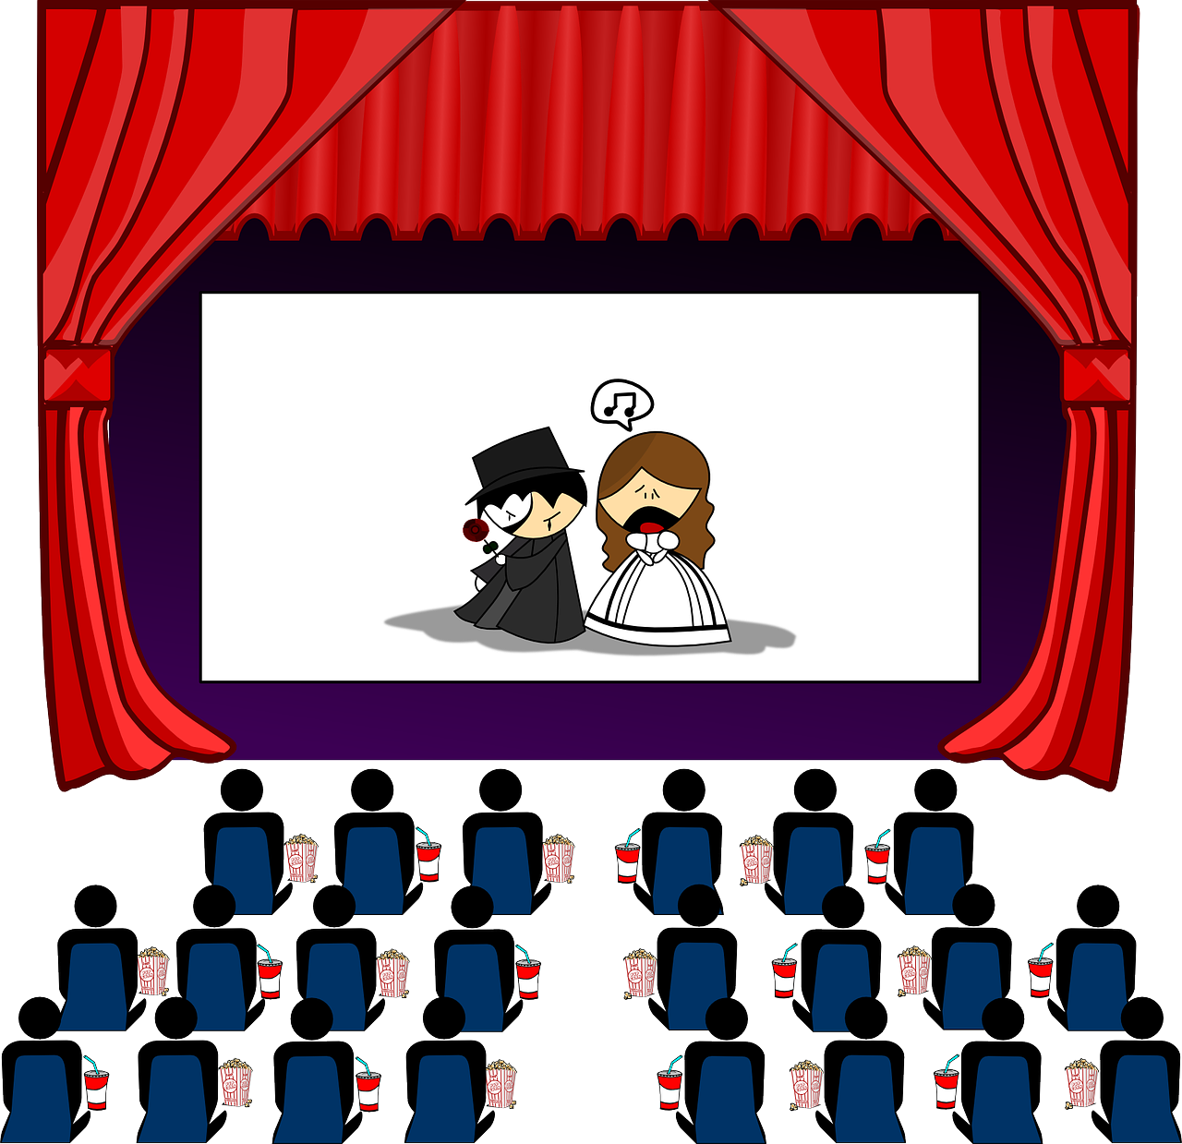
Ανάπτυξη κοινού
Notes:
Η τέταρτη συνεδρία αυτής της ενότητας αφορούσε την ανάπτυξη του κοινού. Αυτό σημαίνει, πώς να προσεγγίσετε όσο το δυνατόν περισσότερους ανθρώπους στο διαδίκτυο για να βεβαιωθείτε ότι όλοι γνωρίζουν το ίδρυμά σας και θέλουν να το δουν.
Ακολουθούν ορισμένα βασικά σημεία που πρέπει να θυμάστε και να λάβετε υπόψη σας κατά την εργασία σας σε ένα ίδρυμα του τομέα GLAM.

Slide 20

Πώς να ξεκινήσετε...
... καθορίστε το κοινό/κοινά-στόχους σας.
Ένα κοινό-στόχος είναι...
...η συγκεκριμένη ομάδα ανθρώπων στην οποία θα απευθυνθεί μια διαφήμιση.
Notes:
Το πρώτο βασικό βήμα για την αύξηση του κοινού σας είναι να ορίσετε το κοινό-στόχο σας.
Με τον όρο κοινό-στόχος εννοείται η συγκεκριμένη ομάδα ανθρώπων στην οποία θα απευθυνθεί μια διαφήμιση. Με τον όρο κοινό-στόχος εννοείται η συγκεκριμένη ομάδα ανθρώπων στην οποία θα απευθυνθεί μια διαφήμιση. Μια διαφήμιση δεν θα έχει κανένα ενδιαφέρον για έναν θεατή ή αναγνώστη που δεν ανήκει στο κοινό-στόχο. Το κοινό-στόχος μπορεί να υπαγορεύεται από την ηλικία, το φύλο, το εισόδημα, την τοποθεσία, τα ενδιαφέροντα ή μια πληθώρα άλλων παραγόντων.
Ανάλογα με το τι πουλάτε, το κοινό-στόχος σας μπορεί να είναι εξειδικευμένο ή ευρύτερο. Για παράδειγμα, αν είστε πωλητής παπουτσιών, το κοινό-στόχος σας θα είναι ευρύ, αφού όλοι οι άνδρες, οι γυναίκες και τα παιδιά φορούν παπούτσια. Από την άλλη πλευρά, ίσως να πουλάτε ειδικά παπούτσια για τρέξιμο υψηλών επιδόσεων. Τότε, το κοινό-στόχος σας θα ήταν πιο εξειδικευμένο - ελίτ αθλητές ηλικίας 20-40 ετών που έχουν εκδηλώσει ενδιαφέρον για το τρέξιμο ή έχουν τρέξει έναν μαραθώνιο. Όπως και να έχει, είναι σημαντικό να ορίσετε και να τμηματοποιήστε το κοινό-στόχο σας, προκειμένου να καθορίσετε τα δημιουργικά μηνύματα που θα έχουν απήχηση σε αυτούς και να εντοπίσετε τα κανάλια που προτιμούν.
Το κοινό-στόχος επικεντρώνεται σε μια συγκεκριμένη ομάδα ανθρώπων. Αυτή μπορεί να είναι άνδρες, γυναίκες, έφηβοι ή παιδιά. Γενικά μοιράζονται ένα ενδιαφέρον, όπως το διάβασμα, το τρέξιμο ή το ποδόσφαιρο.
Ένας εύκολος τρόπος είναι να παρακολουθείτε όλους τους ανθρώπους που επισκέπτονται το ίδρυμά σας και να τους χωρίζετε σε διάφορες ομάδες. Κατά τη δημιουργία τους, σκεφτείτε να χρησιμοποιήσετε τα ακόλουθα δημογραφικά στοιχεία και αναγνωριστικά:
Ηλικία
Φύλο
Τοποθεσία
Χόμπι
Εισόδημα
Επίπεδο εκπαίδευσης
Επάγγελμα
Οικογενειακή κατάσταση
Ποιον εμπιστεύονται
Τι διαβάζουν/βλέπουν
Αφού ορίσετε τα κοινά-στόχους σας, μπορείτε να αρχίσετε να αναπτύσσετε το κοινό σας. Ας ξεκινήσουμε με μερικά πράγματα που πρέπει να θυμάστε.

Slide 21

Δημοσιεύστε τις αναρτήσεις σας τη σωστή στιγμή
https://www.facebook.com/business/tools/meta-business-suite/help
Notes:
Για να δημιουργήσετε αλληλεπίδραση στις πλατφόρμες κοινωνικής δικτύωσης, πρέπει να παράγετε περιεχόμενο που προκαλεί αντίδραση από τους χρήστες. Αυτό εξαρτάται από το κοινό-στόχο σας και το ίδρυμά σας, τις αξίες του και τις υπηρεσίες που προσφέρετε. Σε γενικές γραμμές, ωστόσο, ένα μίγμα περιεχομένου έχει νόημα. Μοιραστείτε ενημερωτικό, διασκεδαστικό, εμπνευσμένο και σχετικό περιεχόμενο. Για παράδειγμα, δημοσιεύστε περιεχόμενο από τα παρασκήνια, βγείτε ζωντανά και εξηγήστε πώς χρησιμοποιούνται τα προϊόντα ή οι υπηρεσίες σας, δημιουργήστε γραφικά με πληροφορίες από μελέτες που αποδεικνύουν την αποτελεσματικότητα του ιδρύματός σας ή παρουσιάστε την ομάδα σας. Ενεργώντας με αυτόν τον τρόπο, απευθύνεστε σε μια ευρεία ομάδα ανθρώπων.
Σε γενικές γραμμές, κάθε ανάρτηση θα πρέπει να συνδυάζεται με μια εικόνα ή έναν σύνδεσμο για να είναι πιο εντυπωσιακή. Οι αναρτήσεις θα πρέπει να οδηγούν σε ένα συγκεκριμένο συναίσθημα και μπορείτε επίσης να χρησιμοποιήσειτε emojis για αυτό. Φτιάξτε μια εικόνα με τις αναρτήσεις σας!
Αλλά να γνωρίζετε: Μην δημοσιεύετε φωτογραφίες ανθρώπων χωρίς την άδειά τους. Αυτό μπορεί να σας προκαλέσει τεράστια νομικά προβλήματα. Αν δεν είστε σίγουρος, ρωτήστε το αφεντικό σας ποιες φωτογραφίες επιτρέπεται να δημοσιεύετε στα μέσα κοινωνικής δικτύωσης. Οι ιστότοποι pixaby.com ή freepik.com μπορούν να σας βοηθήσουν με φωτογραφίες που μπορούν να χρησιμοποιηθούν δωρεάν στα μέσα κοινωνικής δικτύωσης.
Ο σύνδεσμος στη διαφάνεια σας οδηγεί στον ιστότοπο υποστήριξης της meta, της εταιρείας που διαχειρίζεται το Facebook και το Instagram. Εκεί μπορείτε να μάθετε και να δοκιμάσετε πώς να χρησιμοποιήσετε το Meta Business Suite για το GLAM ίδρυμά σας.

Slide 22

Χρησιμοποιήστε #hashtags
Notes:
Ένα hashtag είναι μια λέξη ή μια φράση-κλειδί, της οποίας προηγείται ένα σύμβολο hash, όπως μπορείτε να δείτε στη διαφάνεια. Χρησιμοποιείται μέσα σε μια ανάρτηση στα μέσα κοινωνικής δικτύωσης για να βοηθήσει όσους μπορεί να ενδιαφέρονται για το θέμα σας να μπορούν να το βρουν όταν αναζητούν μια λέξη-κλειδί ή ένα συγκεκριμένο hashtag. Βοηθά να τραβήξετε την προσοχή στις αναρτήσεις σας και να ενθαρρύνετε την αλληλεπίδραση.
Χρησιμοποιήστε hashtags για κάθε ανάρτηση, ώστε το ίδρυμά σας να μπορεί εύκολα να βρεθεί από άλλους. Συνήθως, γράφετε κάποιες λέξεις-κλειδιά με hashtags στο τέλος κάθε ανάρτησης. Θα πρέπει να είναι πάντα τα ίδια για να αυξήσετε την απήχησή σας στα μέσα κοινωνικής δικτύωσης.
Σε μία ή περισσότερες συνεδρίες, έχετε ήδη ορίσει κάποια hashtags για το ίδρυμά σας. Χρησιμοποιήστε τα στο μέλλον. Θα δείτε ότι θα σας βοηθήσουν σημαντικά.

Slide 23


Συνεργασία με άλλους
Notes:
Ελέγξτε αν οι συνεργασίες με άλλα ιδρύματα GLAM στην περιοχή σας αξίζουν τον κόπο για εσάς. Εάν δημοσιεύσουν τις συνεισφορές σας, θα προσεγγίσετε μια νέα κοινότητα. Η εταιρεία WillaWunst προσφέρει ένα παράδειγμα εδώ. Το βιώσιμο ηλεκτρονικό κατάστημα παζλ κυκλοφόρησε ένα μοτίβο παζλ με ντόνατ σε συνεργασία με το κατάστημα ντόνατ Brammibal's Donuts. Στη συνέχεια το διαφήμισαν στα κανάλια τους στο Instagram και έτσι έφτασαν στους ακολούθους και των δύο προφίλ στο Instagram.
Στη δική σας περίπτωση, μπορείτε να προσπαθήσετε να συνεργαστείτε με δήμους ή άλλα πολιτιστικά ιδρύματα. Απλώς μοιραστείτε τις θέσεις τους και θα κάνουν το ίδιο με τις δικές σας. Έτσι, θα είναι δυνατόν να αναπτύξετε το κοινό-στόχο σας.
Για να επισημάνετε άλλα ιδρύματα που είναι επίσης στα μέσα κοινωνικής δικτύωσης, απλώς χρησιμοποιήστε το σύμβολο όπως φαίνεται στη διαφάνεια και βάλτε το πριν από το όνομα του ιδρύματος και θα γίνει μπλε. Το μπλε χρώμα σας δείχνει ότι αυτό το ίδρυμα έχει επισημανθεί στην ανάρτησή σας.
Εστιάστε επίσης στο περιεχόμενο που δημιουργείται από τους χρήστες, δηλαδή στις συνεισφορές της κοινότητάς σας. Αυτές θα μπορούσαν να είναι, για παράδειγμα, αναρτήσεις στις οποίες αναφέρεται το ίδρυμά σας, αξιολογείται η υπηρεσία σας ή δοκιμάζεται το προϊόν σας. Μοιραστείτε το στους λογαριασμούς σας στα μέσα κοινωνικής δικτύωσης. Αυτό θα σας κάνει πιο αυθεντικό και αξιόπιστο ταυτόχρονα, αυξάνοντας την αλληλεπίδραση στο προφίλ σας.
Το σημείο αυτό συνδέεται άμεσα με το προηγούμενο. Χτίστε συνεργασίες με άλλα ιδρύματα ή μεμονωμένα άτομα, θα επωφεληθούν και οι δύο πλευρές!

Slide 24


Αλληλεπίδραση με τους ακολούθους σας
Notes:
Η αλληλεπίδραση με τους ακόλουθούς σας είναι πολύ σημαντική και περιλαμβάνει την απάντηση σε σχόλια και μηνύματα. Επιπλέον, συμμετέχετε σε συζητήσεις που σχετίζονται με τον κλάδο σας, το προϊόν σας ή ένα θέμα στο οποίο έχετε εμπειρία. Με αυτόν τον τρόπο χτίζετε έναν δεσμό μεταξύ της εταιρείας σας και των χρηστών των μέσων κοινωνικής δικτύωσης.
Οι διαγωνισμοί και οι λοταρίες βοηθούν να προσελκύσετε την προσοχή στο ίδρυμά σας και να το κάνετε πιο γνωστό. Έχουν επίσης τεράστιο αντίκτυπο στην αλληλεπίδραση με τους ακολούθους σας. Οι χρήστες είναι πιο πιθανό να μοιραστούν αναρτήσεις και να προσκαλέσουν τους φίλους τους να το κάνουν. Και τα δύο αυξάνουν την απήχησή σας. Επιπλέον, η αλληλεπίδραση αυξάνεται σημαντικά. Εάν τα σχόλια και τα likes αποτελούν προϋπόθεση για τη συμμετοχή στον διαγωνισμό, αυτό παρακινεί τους χρήστες να σας τα δώσουν. Ταυτόχρονα, χτίζετε την αφοσίωση των πελατών σας. Είναι σημαντικό να δίνετε προσοχή στους νομικούς κανονισμούς κατά τη διενέργεια τέτοιων ενεργειών.
Για παράδειγμα, μπορείτε να προγραμματίσετε έναν διαγωνισμό και ο νικητής θα προσκληθεί σε μια έκθεση ή σε μια άλλη εκδήλωση στο ίδρυμά σας.

Slide 25
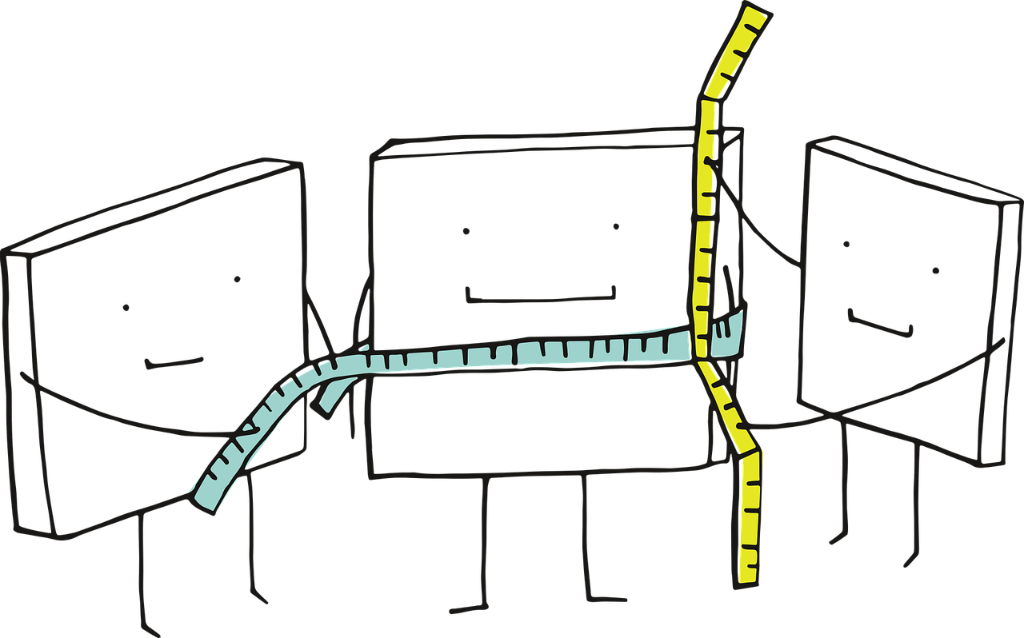
Αξιολογήστε τις δραστηριότητές σας
Notes:
Θα πρέπει να αξιολογείτε τακτικά τις δραστηριότητές σας στα μέσα κοινωνικής δικτύωσης.
Ελέγξτε την αποτελεσματικότητα της στρατηγικής που χρησιμοποιείτε για να δείτε αν επιτυγχάνεται ο επιθυμητός στόχος. Εάν το επιθυμητό αποτέλεσμα δεν έχει ακόμη επιτευχθεί, μπορείτε να αξιολογήσετε ποια μέτρα είναι επιτυχή και ποια πρέπει να προσαρμοστούν ή να αναθεωρηθούν. Πώς προχωράτε;
Για την εργασία αυτή, μπορείτε να συναντηθείτε με τους συναδέλφους σας. Είναι πάντα καλό να ανταλλάσσετε εμπειρίες και απόψεις. Θα δείτε ότι η ομαδική εργασία σας κάνει πιο δυνατό και καλύτερο!
Γενικά, είναι καλό να συζητάτε με τους συναδέλφους σας για τους στόχους και τα συναισθήματά σας. Για τον σκοπό αυτό, οι συναντήσεις με φυσική παρουσία είναι ίσως καλύτερες, αλλά μην ξεχνάτε: είστε επαγγελματίας στην ψηφιακή συνεργασία και επικοινωνία!

Slide 26
Αναφορές
Digital Collaboration in the Workplace: 9 Benefits | MailSafi
Overhead: What It Means in Business, Major Types, and Examples (investopedia.com)
What Do CC and BCC Mean in Emails? | Campaign Monitor
Importance of Communication & Collaboration in Digital Workplace – Blitzz
What is Microsoft Teams? - Microsoft Support
Google Workspace: Secure Online Productivity & Collaboration Tools
What is Netiquette? 20 Internet Etiquette Rules (kaspersky.com)
How to Find Your Target Audience | Marketing Evolution
Φωτογραφίες:
www.pixabay.com

Slide 27






Προώθηση της απασχόλησης χωρίς αποκλεισμούς στον τομέα GLAM μέσω της ανοικτής καινοτομίας
Αριθμός έργου: 2022-1-AT01-KA220-ADU-00008513

